Slide 1
TEMA:“EFECTO DE CUATRO TUTORES VEGETALES EN EL RENDIMIENTO DEL CULTIVO DE PIMIENTA NEGRA (Piper nigrum) EN LA PARROQUIA LUZ DE AMERICA”
AUTOR:MIÑO ZAMBRANO JORDAN XAVIER
DIRECTOR: Ing. PATRICIO,VACA PAZMIÑO Mgs
SANTO DOMINGO 2020

Slide 2
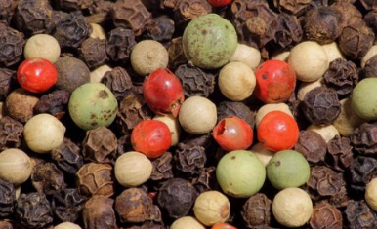
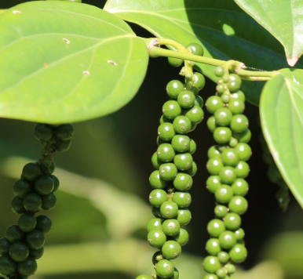
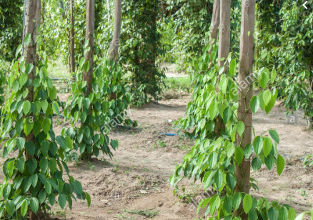
INTRODUCCION
Ecuador

Slide 3
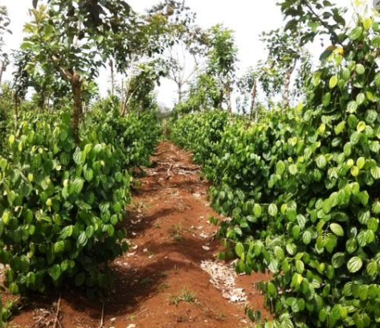
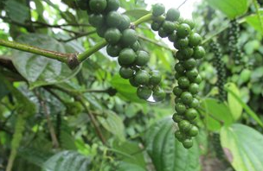
INTRODUCCION
piñón , caraca , leucaena , cocotero, ceiba ,ovo entro otras , según ( Pinto Mena , 2014)

Slide 4
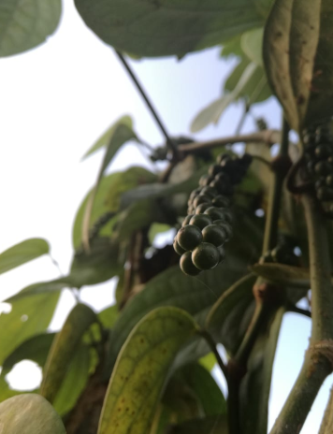
objetivos
Objetivo general
Objetivos específicos
evaluar el efecto de cuatro tutores vegetales en el rendimiento de pimienta negra (Piper nigrum)
valorar la producción en cada uno de los tratamientos
identificar la incidencia de cercospora y phytoptora
señalar los tiempos de poda del tutor en cada uno de los tratamientos, determinando la rentabilidad ,

Slide 5
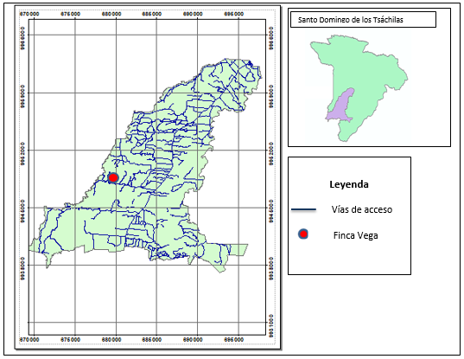
METODOLOGÍA
Ubicación Geográfica.
Ubicación Política.
Provincia: Santo Domingo de los Tsáchilas
Cantón: Santo Domingo
Parroquia: Luz de America , km 34 vía Santo Domingo-Quevedo.
Sector: km 34 vía Santo Domingo-Quevedo.
Ubicación ecológica
Zona de vida : bosque húmedo tropical (bh-T).
Altitud: 250 m.s.n.m
Temperatura: 23-26 ºC
Precipitación: 2,536 mm

Slide 6
MATERIALES
Materiales |  | Insumos
Cinta métrica | piola | Fungicidas químicos
calibrador | Balanza gramara | herbicidas
Bomba de mochila | Balanza analítica | Adherentes
Vaso de medida | computadora | fertilizantes foliares
GPS | Materiales de oficina | fertilizantes edáficos
Cámara fotográfica | Herramientas de campo | insecticidas
Cinta métrica
calibrador

Slide 7
TRATAMIENTOS A COMPARAR
Factores a probar : El factor a probar fue las especies vegetales utilizadas como tutores en pimienta.
Tratamientos | Especie (tutor)
T0 | Ovo (Spondias purpurea L.) + pimienta
T1 | Gliricidia (Gliricidia sepium L.)+ pimienta
T2 | Caraca (Erythrina speciosa L.) + pimienta
T3 | Pestañita (polyscias guilfoyle W.Bull.) + pimienta
TIPO DE DISEÑO: Diseño de bloques completos al azar DBCA
REPETICIONES: 4

Slide 8
CROQUIS DEL ENSAYO
Características de las Unidades Experimentales
10 m
Número de unidades experimentales : 16
Área de las unidades experimentales : 75 m²
Largo : 10 m
Ancho : 7,50
Forma de la UE : Rectangular.
Área total del ensayo : 1200 m²
Forma del ensayo : Rectangular
7,50 m
T1
T3
T0
T2
B.I
T0
T2
T1
T3
$$.$$
B.II
B.III
T3
T0
T2
T1
B.IV
T2
T1
T3
T0
Figura 2. Croquis del diseño del experimento

Slide 9
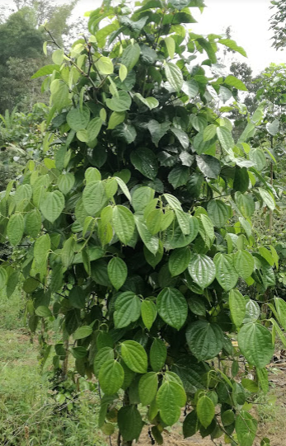
VARIABLES A MEDIR
Precocidad
Diámetro de las plantas de pimienta
Numero de ramas plagiotropicas
Numero de inflorescencias por planta

Slide 10
VARIABLES A MEDIR
Peso de los frutos
Tiempo entre poda de tutores
Incidencia de Cercospora en follaje
Incidencia de Phythoptora (Phytophthora capsici).

Slide 11
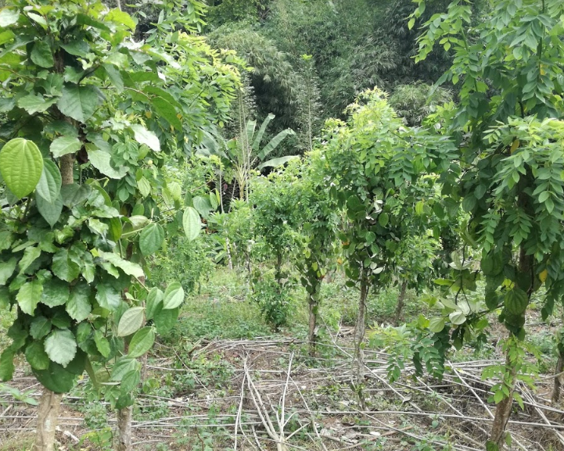
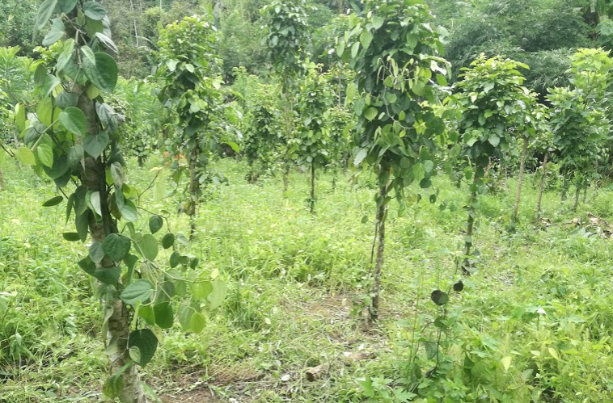
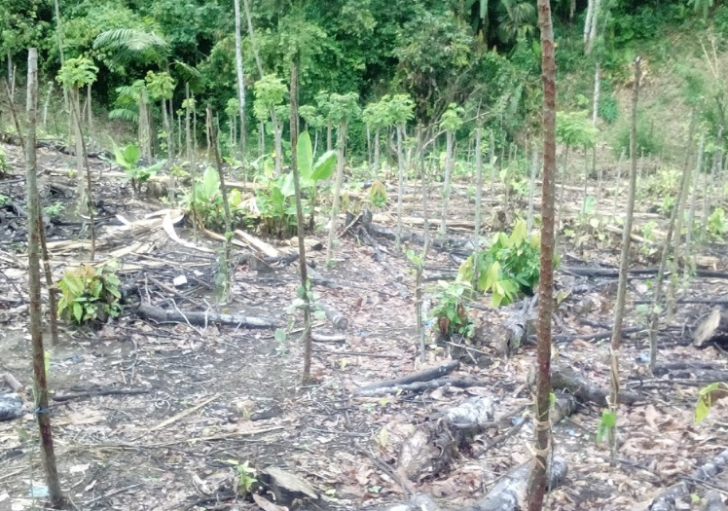
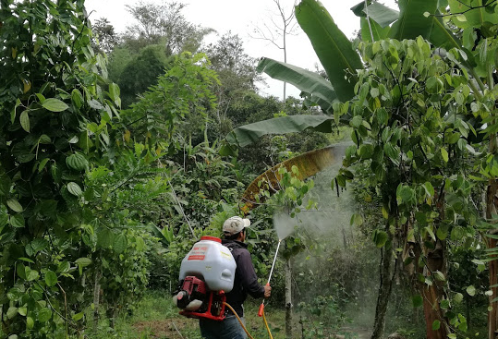
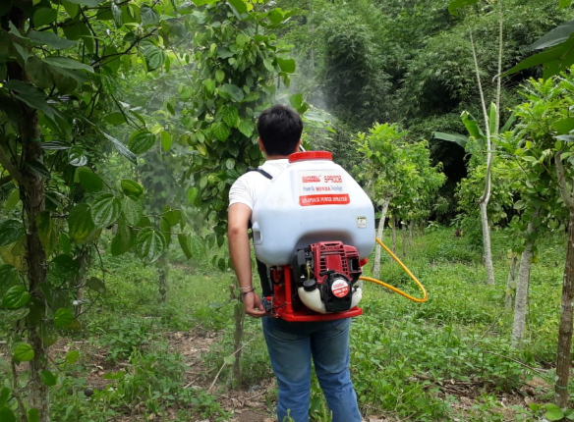
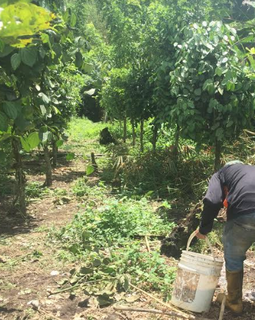
MÉTODOS ESPECÍFICOS DEL MANEJO DEL EXPERIMENTO
Control de malezas
Delimitación de parcelas
Manejo fitosanitario
Fertilización

Slide 12
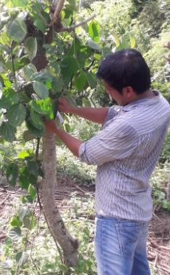
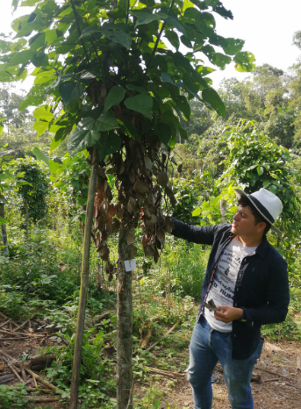
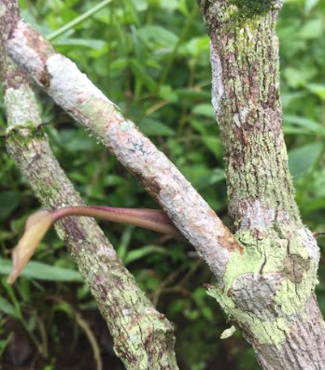
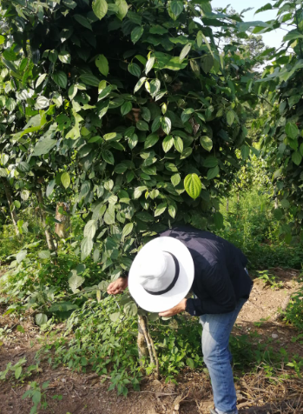
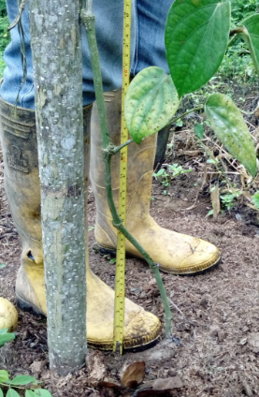
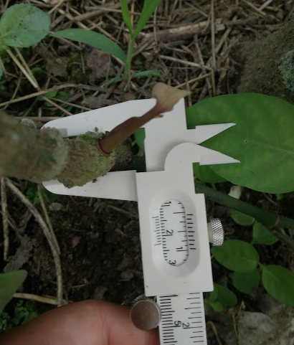
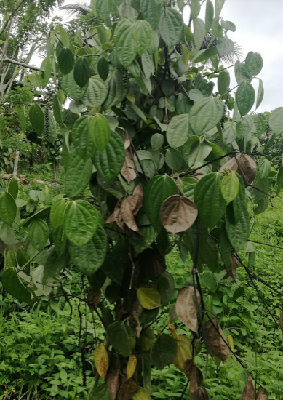
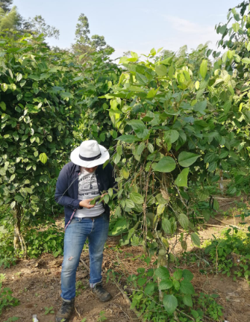
Marcación de plantas
Conteo numero de plantas plagiotropicas
Medición de diámetro del tallo
Evaluacion de cercospora y phytophtora

Slide 13
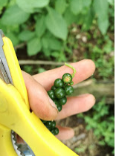
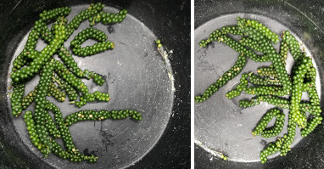
Cosecha

Slide 14
RESULTADOS
Figura 1. Prueba de Duncan de la variable precocidad
Figura 2 . Prueba de Duncan para la variable diámetro de los tallos de las plantas de pimienta

Slide 15
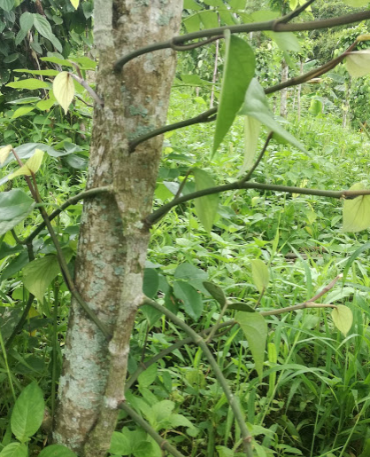
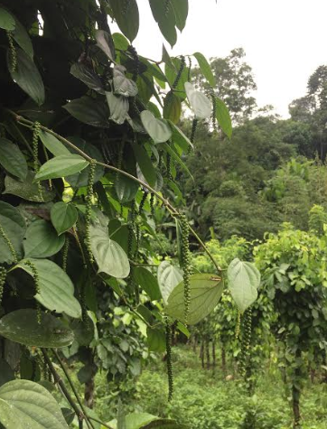
Figura 3 . prueba de Duncan para Número de ramas plagiotropicas
Figura 4. prueba de Duncan para Numero de frutos por planta.

Slide 16
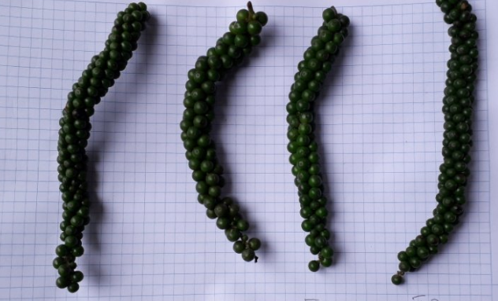
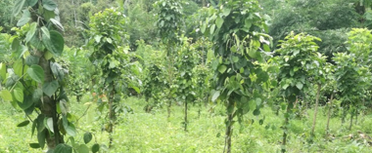
Figura 5. Prueba de Duncan para peso de los frutos en kilogramos
Figura 6. Prueba de Duncan para Tiempo de podas entre los tutores.

Slide 17
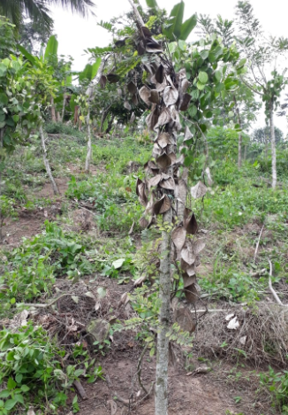
Figura 7. Prueba de Duncan para Incidencia de (Phytophthora capsici) en las plantas de pimienta.

Slide 18
ESTIMACIÓN DE COSTOS
ACTIVIDADES | tutores vegetales
 | Ovo (Spondias purpurea L.) | Gliricidia (Gliricidia sepium L.) | Caraca (Erythrina speciosa L.) | Pestañita (polyscias guilfoyle W.Bull.)
delimitación terreno | 40 | 40 | 40 | 40
preparación terreno | 40 | 40 | 40 | 40
Compra de tutores | 960 | 640 | 480 | 480
transporte de tutores | 20 | 10 | 20 | 10
Siembra de tutores | 80 | 80 | 80 | 80
resiembra tutores | 20 | 20 | 20 | 20
ahoyado para plantas de pimienta | 40 | 40 | 40 | 40
transporte plantas de pimienta | 25 | 25 | 25 | 25
siembra y fertilización | 25 | 25 | 25 | 25
resiembra | 20 | 20 | 20 | 20
tutorado | 40 | 40 | 40 | 40
control plagas y enfermedades | 220 | 220 | 220 | 220
control de malezas | 360 | 360 | 360 | 360
aplicación de fertilizante | 40 | 40 | 40 | 40
poda tutores | 442,42 | 570,68 | 404,15 | 362,73
subtotal | 2372,42 | 2170,68 | 1854,15 | 1802,73
INSUMOS
fertilización | 500 | 500 | 500 | 500
Propamocarb más fosetyl de aluminio (Prevalor) | 40 | 40 | 40 | 40
fosetyl Al | 20 | 20 | 20 | 20
fertilizante foliar | 48 | 48 | 48 | 48
plantas pimienta | 777,7 | 777,7 | 777,7 | 777,7
subtotal | 1385,70 | 1385,70 | 1385,70 | 1385,70
TOTAL | 3758,12 | 3556,38 | 3239,85 | 3188,43

Slide 19
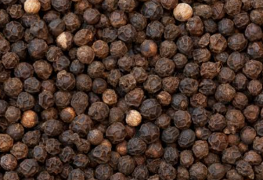
Especie | rendimiento (kg/ha) | costos totales de producción | ingreso total | beneficio neto/ha | relación beneficio- costo
Ovo (Spondias purpurea L.) | 1348,67 | 3758,12 | 97,960 | -3660,16 | -0,97
Gliricidia (Gliricidia sepium L.) | 2227,00 | 3556,38 | 161,34 | -3395,04 | -0,95
Caraca (Erythrina speciosa L.) | 3496,33 | 3239,85 | 253,54 | -2986,31 | -0,92
Pestañita (polyscias guilfoyle W.Bull.) | 1122,00 | 3188,43 | 81,49 | -3106,94 | -0,97
$0,75

Slide 20
TUTOR CARACA
RESTO DE LOS TRATAMIENTOS
TIR Y VAR
tiempo (años) | inversión | pagos/costos | ingreso | flujo de caja
0 | 2631 | 608,7 | 0 | -3239,7
1 |  | 608,7 | 253,55 | -355,15
2 |  | 1408,7 | 3696 | 2287,3
3 |  | 1408,7 | 4736 | 3327,3
4 |  | 1408,7 | 4736 | 3327,3
TIR
VAR
ANALISIS DE SENSIBILIDAD
PROYECCION
Tabla 15. Tasa de retorno con tutor de Caraca (Erythrina speciosa L.)

Slide 21
Análisis de sensibilidad
Disminución del precio
Incremento costos producción
$0,75
Tiempo (años) | inversión | pagos/costos | ingreso | flujo de caja
0 | 2631 | 608,7 | 0 | -3239,7
1 |  | 608,7 | 253,5456 | -355,1544
2 |  | 1408,7 | 2772 | 1363,3
3 |  | 1408,7 | 2859 | 1450,3
4 |  | 1408,7 | 3552 | 2143,3
25%
Tabla 16. Análisis de sensibilidad (escenario 1)

Slide 22
Análisis de sensibilidad
Disminución del precio
Incremento costos producción
tiempo | Inversión | pagos/costos | ingreso | flujo de caja
0 | 2631 | 760,87 | 0 | -3391,87
1 |  | 760,87 | 253,5456 | -507,32
2 |  | 1951,09 | 3696 | 1744,90
3 |  | 1760,87 | 4736 | 2975,12
4 |  | 1760,87 | 4736 | 2975,12
25%
Tabla. 17. análisis de sensibilidad (escenario 2)

Slide 23
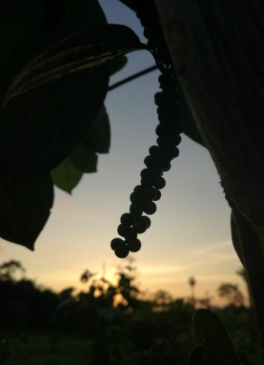
CONCLUSIONES
La precocidad a la cosecha de la pimienta si presento diferencia significativa en los tratamientos probados, siendoT2 caraca (Erythrina speciosa L.), la que menor tiempo necesito para iniciar la floración.
El mayor número del frutos por planta fue con T1 gliricidia (Gliricidia sepium L.) ya que presento una mayor cantidad de inflorescencias, en segundo lugar estuvo T2 (Erythrina speciosa L.).
La mayor producción se dio con el tutor T2 caraca (Erythrina speciosa L.), que fue seguido del T1 gliricidia, el T2 tuvo menor cantidad de frutos pero de mayor peso y T1 la mayor cantidad de frutos con un menor peso, el T0 ovo (Spondias purpurea L.) y T3 pestañita (polyscias guilfoyle W.Bull.) son los tratamientos con menor producción de fruta.

Slide 24
La presencia de enfermedades fungosas como phytoptora tuvo mayor incidencia en el T3 pestañita.
Debido a que cada especie de tutor tiene un comportamiento diferente en campo, las podas se realizaron con mayor frecuencia en T0 y T2, mientras que T1 Y T2 tienen una menor frecuencia de poda, disminuyendo sus costos de mano de obra.
La rentabilidad por tratamiento del tutor caraca (Erythrina speciosa L.) fue la más alta debido al mayor rendimiento por hectárea, el bajo costo de los tutores y la menor demanda de mano para su mantenimiento.

Slide 25
El VAN y TIR nos evidencia que el cultivo es rentable, recuperándose la inversión a partir del tercer año, cuando el cultivo inicia su pico de producción, mediante el análisis de sensibilidad se planteó escenarios donde los costos de producción aumentan en un 25% y los ingresos se reducen en 25%, como resultado un retorno de inversión un año más tarde en comparación a la proyección base.
Mediante el elemento de incertidumbre se incluye el análisis de sensibilidad donde el aumento del 25% y la reducción del mismo porcentaje en caso que ocurriese alguna de las dos situaciones el proyecto no deja de ser estable, la inversión tardaría un año más en recuperarse.
La utilización de tutores vivos en cultivo de pimienta brinda beneficios adicionales, como la incorporación de materia vegetal al suelo.

Slide 26
RECOMENDACIONES
Se recomienda la utilización de tutor caraca (Erythrina speciosa L.), como soporte para el cultivo de pimienta negra, por su bajo costo, menor costos en mano de obra para su mantenimiento, mayor producción de la planta, y menos días a la floración.
Como segunda opción de uso de tutor vivo acorde a la zona donde se lleve a cabo el cultivo es el uso de tutor gliricidia (Gliricidia sepium L.), debido a su alta producción, mayor número de frutos por planta, baja incidencia enfermedades.
Debido a que el cultivo de pimienta tiene una vida productiva de 15 a 18 años es factible que se sigan realizando investigaciones derivadas del tema actual de investigación como los kilogramos de aporte de materia seca de los restos de poda por cada especie de tutor, así como también en temas como fertilización y el requerimiento nutricional de los tutores, y cuanto compite la planta de pimienta con el tutor vivo por recurso hídrico y nutricional

